Slide 1
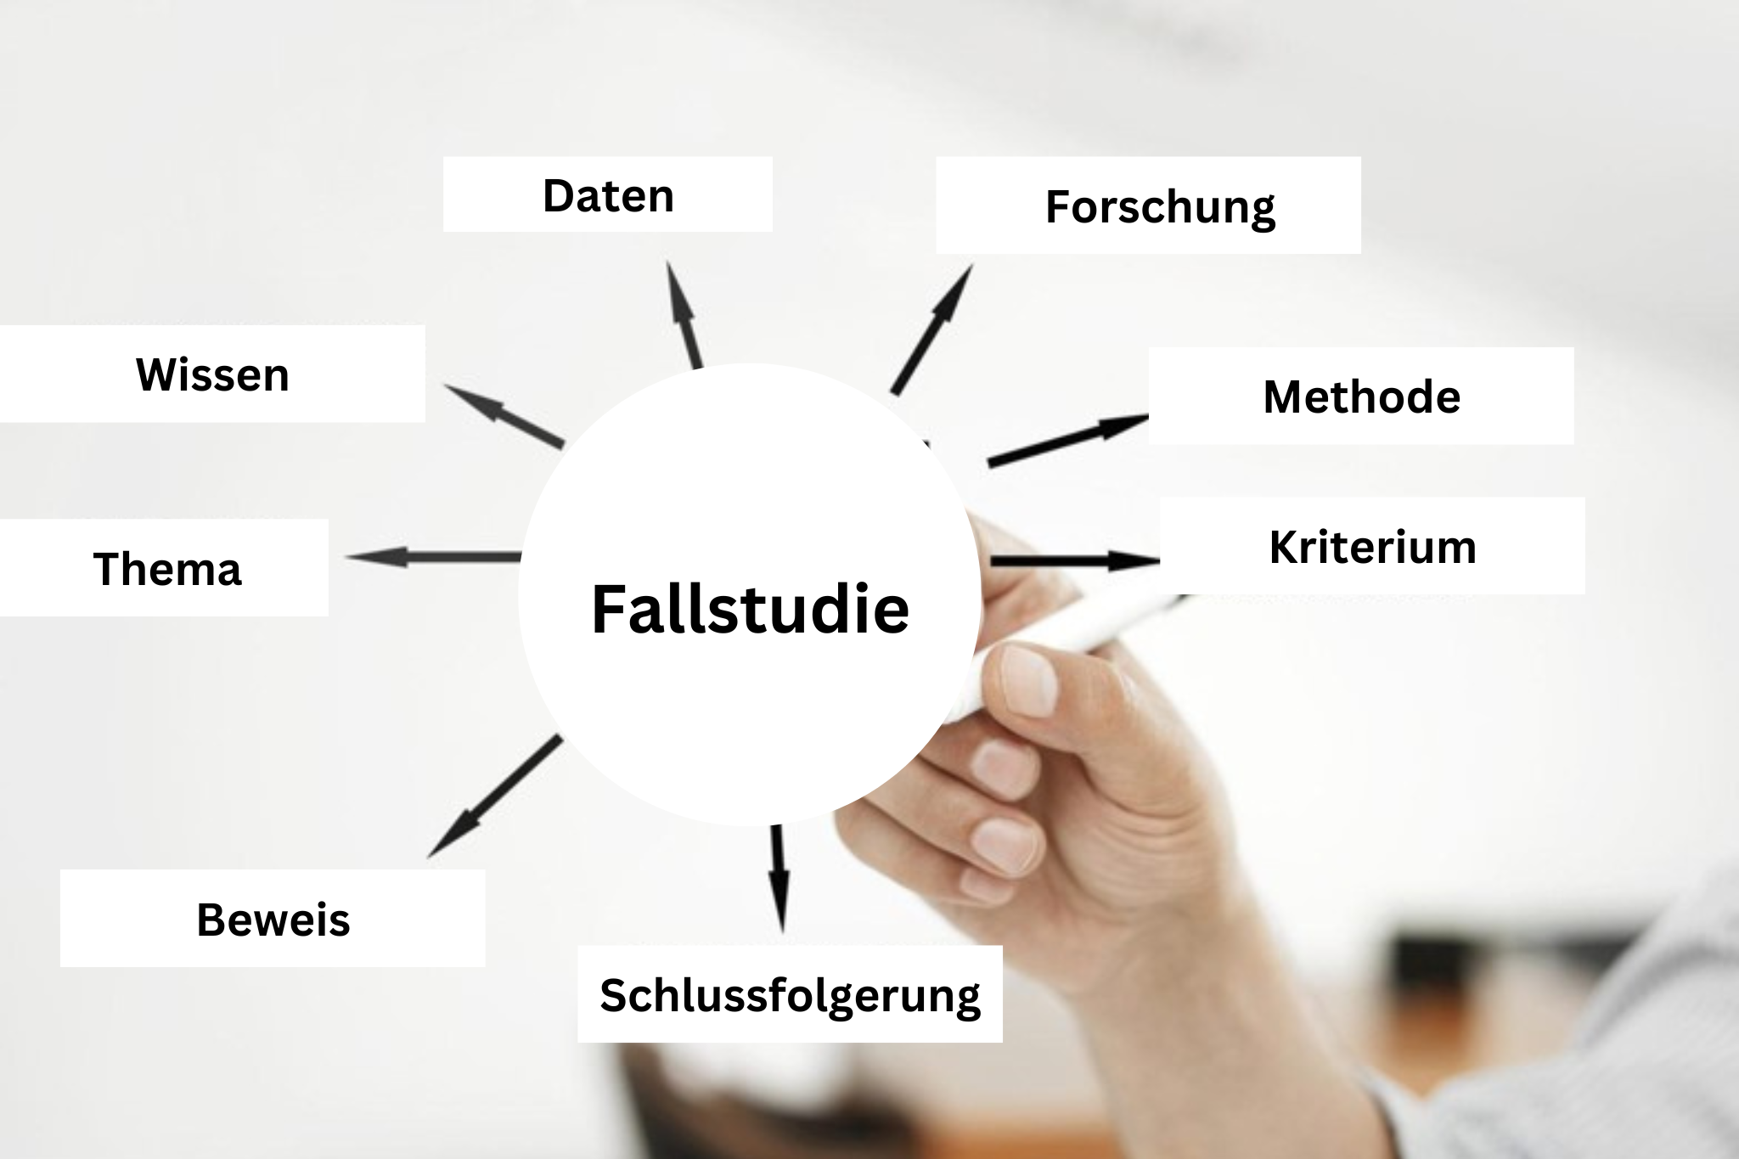

Slide 2
Fallstudien/kritisches Denken
Präsentation der Fallstudien
Anleitungen
Erklären Sie den SchülerInnen, dass Sie einige Vorfälle untersuchen und ihre Meinung hören möchten.
Präsentieren Sie den SchülerInnen jede Fallstudie in einer PowerPoint-Präsentation und regen Sie zur Diskussion an.
Nachdem Sie jeden Fall vorgestellt haben, bitten Sie die SchülerInnen, die relevanten Fragen zu beantworten und zu diskutieren.
Jeder Fall sollte 15 Minuten lang analysiert werden.
Zweite Methode:

Slide 3
Fallstudien/kritisches Denken
Präsentation der Fallstudien (Fall 1)
Ein Mädchen, das sich durch Online-Kontakt mit einem Anwerber von Terroristen radikalisiert hat, wird von den Behörden an einer Grenze in der Nähe einer Zone bekannter terroristischer Aktivitäten angehalten und in ihr Herkunftsland zurückgebracht. Zu den „Push“-Faktoren gehörten missbräuchliche Familienmitglieder, zu denen sie nicht zurückkehren wollte.
Wie sollen die Behörden mit der Rückkehr des Mädchens in ihr Herkunftsland umgehen?
Welche Art von Maßnahmen sollten ergriffen werden, um sie und ihre Familie zu unterstützen (z. B. Suche nach einer alternativen Unterkunft, besondere Vorkehrungen, die Kommunikation und persönliche Treffen mit engen Familienangehörigen und Freunden ermöglichen, Vorkehrungen vor den missbräuchlichen Familienmitgliedern geheim halten)
Welche Faktoren sollten die Behörden bei der Entscheidungsfindung in dieser Situation berücksichtigen?
Zweite Methode:

Slide 4
Fallstudien/kritisches Denken
Zweite Methode:
Präsentation der Fallstudien (Fall 2)
Laura kandidiert als Klassensprecherin. Sie freut sich sehr, dass sie die Chance haben wird, zur Ausübung der SchülerInnen-Rechte beizutragen, und sie hat einen Plan gemacht, was sie ändern möchte. Eines Tages kamen fünf ihrer männlichen Klassenkameraden auf sie zu und sagten: „Du kannst nicht der Klassensprecher sein! Du bist ein Mädchen! Mädchen können keine Führer sein!’. Laura war am Boden zerstört, da sie wirklich hart versucht hat, Wege zu finden, damit alle SchülerInnen von ihrem Plan vertreten werden können.
Glauben Sie, dass im Fall von Laura Vorurteile mitspielen? Können Sie einige nennen?
Was denken Sie, wie sich Laura in dieser Situation fühlt?
Glauben Sie, dass so etwas im wirklichen Leben passieren könnte?
Was denken Sie, wie Sie reagieren würden, wenn so etwas in Ihrer Schule passieren würde?

Slide 5
Fallstudien/kritisches Denken
Präsentation der Fallstudien (Fall 3)
Am 15. März 2019 wurde in Christchurch, Neuseeland, ein Terroranschlag auf zwei Moscheen verübt, bei dem 51 Menschen getötet wurden. Der Schütze veröffentlichte den Angriff per Livestream auf Facebook. Rund 200 ZuschauerInnen sahen den Livestream, als der Angriff stattfand und weitere 4.000 ZuschauerInnen sahen das Filmmaterial, bevor Facebook es entfernte. Das Video wurde von vielen kopiert und im Internet erneut veröffentlicht, unter anderem auf Reddit, Twitter und YouTube. In den ersten 24 Stunden nach dem Angriff entfernte Facebook 1,5 Millionen Kopien des Videos. Kurz darauf verabschiedete die australische Regierung ein neues Gesetz, das strafrechtliche Sanktionen für Social-Media-Unternehmen vorsieht, die gewalttätige, extremistische Inhalte nicht schnell entfernen. Die Europäische Union will ein ähnliches Gesetz einführen.
Welche Auswirkungen haben Videos wie die Schießerei in Christchurch, die in den Sozialen Medien viral gehen?
Sollten in den Sozialen Medien gewalttätige und extremistische Inhalte entfernt werden? Warum? Warum nicht?
Zweite Methode:

Slide 6
Von der Europäischen Union finanziert. Die geäußerten Ansichten und Meinungen entsprechen jedoch ausschließlich denen des Autors bzw. der Autoren und spiegeln nicht zwingend die der Europäischen Union oder der Europäischen Exekutivagentur für Bildung und Kultur (EACEA) wider. Weder die Europäische Union noch die EACEA können dafür verantwortlich gemacht werden.

